Slide 1
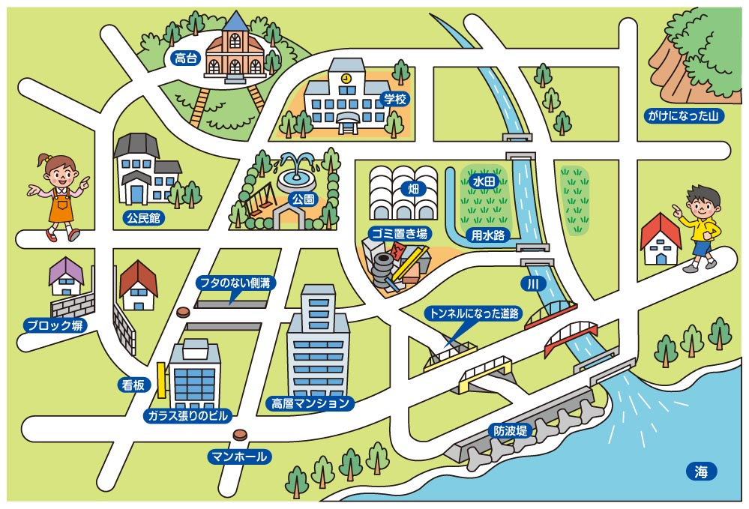
避難できる安全ポイントは、どこか考えてみよう！
大雨や地震がおきたとき、どこに避難すれば、安全でしょうか？

Slide 2
避難できる安全ポイントは、こんなところです！
大雨や地震がおきたとき、避難場所や高台、広い場所などが安全です。
避難できる安全ポイント
■大雨のときの安全ポイント
・学校、公民館など
（理由）
学校や公民館には、災害がおきたときでも、多くの人が安全にすごすことができる広い場所があり、また、生活に必要なモノがあります。
■地震のときの安全ポイント
・公園、高台など
（理由）
公園には、建物がたおれてケガしない広い空地があり、高台は津波が来てものみこまれる心配がありません。

